Slide 1
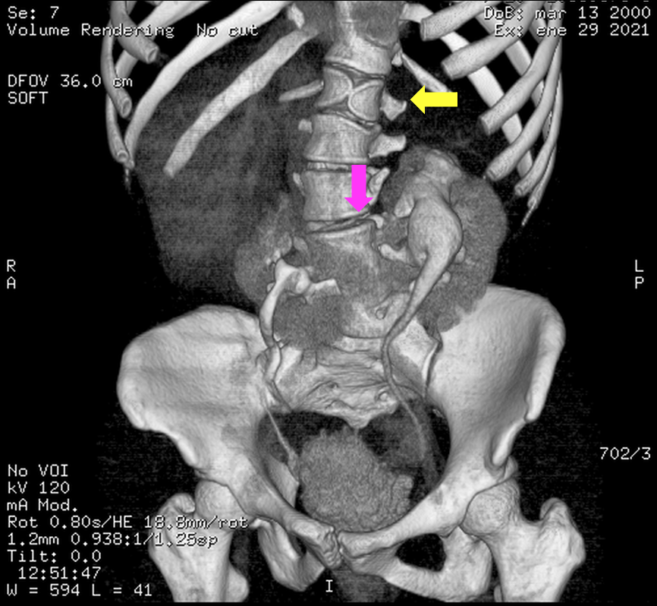
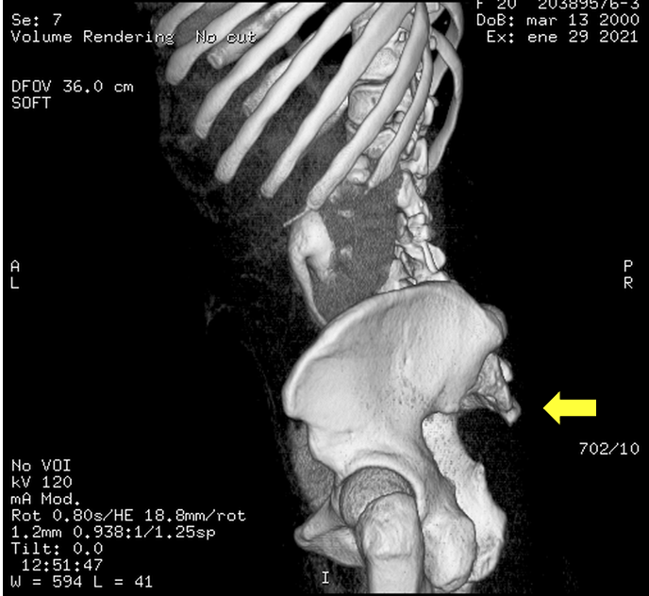
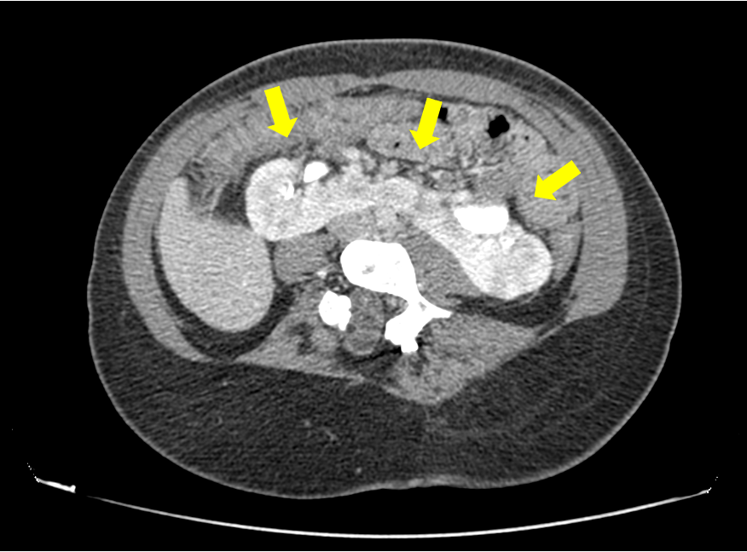
ASOCIACIÓN VACTERL. A PROPÓSITO DE UN CASO
R. González Cobos (1); D. Luzzi Sitzer (1); P. González Cobos (2)
1. Interna, 7mo año, Medicina, Universidad de Santiago de Chile, Santiago de Chile 2. Médico cirujano Universidad de Santiago de Chile. Radiólogo Posta Central, Santiago de Chile
INTRODUCCIÓN
VACTERL es un acrónimo que agrupa distintas anomalías congénitas. Las hay musculo-esqueléticas, urológicas, traqueo-esofágicas e incluso cardiovasculares (Tabla 1). La incidencia es 1 en 10.000 - 40.000 y se cree tienen relación con la aparición esporádica de formas autosómicas recesivas (1). La mayoría de las veces se diagnostica por ultrasonido prenatal o durante la infancia. Sin embargo, hasta ¼ de los pacientes llega hasta la adultez sin conocer el diagnóstico (2).
CASO CLÍNICO
Paciente femenino de 20 años con antecedentes de vejiga neurogénica, consulta en Servicio de Urgencia por dolor lumbar. Se solicita tomografía computada y se constata síndrome de regresión caudal, vejiga de lucha, signos de nefritis, hidronefrosis severa bilateral y riñón en herradura (imagen 1, 2 y 3), por lo que se ingresa para estudio.
ACRÓNIMO | ANOMALÍA
Vertebral anomalies | Hemivertebrae Congenital scoliosis Caudal regression Spina bifida
Anorectal anomalies | Anal atresia
C | Cardiac anomalies Cleft lip
TE | Tracheo-esophagel fistula Esophageal atresia
R | Renal anomalies Radial ray anomalies
Limb anomalies | Polidactyly Oligodactyly
Imagen 2. Reconstrucción 3D que muestra vertebra en mariposa a nivel de L2 (flecha amarilla) y riñones en herradura (flecha rosada)
Imagen 3. Reconstrucción en 3D que muestra cóccix con escasa proyección (flecha amarilla. Impresiona Síndrome de regresión caudal
Tabla 1. Anomalías pertenecientes a VACTERL.
Se requieren dos o más para establecer la asociación
PREGUNTA CLÍNICA
En adultos con anomalías congénitas renales pertenecientes al acrónimo VACTER-L comparado con otro tipo de anomalías ¿Se asocia a menor sobrevida?
DISCUSIÓN Y CONCLUSIÓN
VACTERL es una entidad congénita, por lo que los esfuerzos clínicos se centran en pacientes pediátricos y poco se extrapola en la adultez (3).
El enfoque primordial, temprano y resolutivo se centra en las alteraciones tráqueo-esofágicas (4), ano imperforado (5) y defectos cardíacos congénitos (6). Las anomalías nefro-urológicas, compensadas resultan habitualmente inadvertidas, hasta su manifestación clínica.
Nuestra paciente presenta factores de riesgo para nefropatía crónica, condición que aumenta la mortalidad, pero dado los pocos estudios de VACTER L en adultos se dificulta responder a la pregunta planteada. Concluimos que la sobrevida dependerá del órgano afectado, su grado de compromiso y de las complicaciones asociadas. Aquí radica la importancia de conocer la entidad, manejarla como una unidad diagnóstica y hacer el seguimiento respectivo, con especialistas correspondientes.
Imagen 1. Corte axial a la altura de L3-L4 que muestra riñones en herradura
Bibliografía
Czeizel A, Ludányi I. An aetiological study of the VACTERL-association. Eur J Pediatr. 1985;144:331–337.
Botto LD, Khoury MJ, Mastroiacovo P, Castilla EE, Moore CA, Skjaerven R, Mutchinick OM, Borman B, Cocchi G, Czeizel AE, Goujard J, Irgens LM, Lancaster PAL, Martínez-Frías ML, Merlob P, Ruusinen A, Stoll C, Sumiyoshi Y. The spectrum of congenital anomalies of the VATER association: an international study. Am J Med Genet. 1997;71:8–15
Raam MS, Pineda-alvarez DE, Hadley DW et-al. Long-term outcomes of adults with features of VACTERL association. Eur J Med Genet. 54 (1): 34-41.
Scott DA. Esophageal Atresia/Tracheoesophageal Fistula Overview. 2009 Mar 12 [Updated 2014 Jun 12]. In: Pagon RA, Adam MP, Ardinger HH, et al., editors. GeneReviews® [Internet]. Seattle (WA): University of Washington, Seattle; 1993-2015. Available from: http://www.ncbi.nlm.nih.gov/books/NBK5192/
Peña A, Hong A. Advances in the management of anorectal malformations. Am J Surg. 2000;180:370–376.
Dorfman AT, Marino BS, Wernovsky G, Tabbutt S, Ravishankar C, Godinez RI, Priestley M, Dodds KM, Rychik J, Gruber PJ, Gaynor JW, Levy RJ, Nicolson SC, Montenegro LM, Spray TL, Dominguez TE. Critical heart disease in the neonate: presentation and outcome at a tertiary care center. Pediatr Crit Care Med. 2008;9:193–202.
Ahn SY, Mendoza S, Kaplan G, Reznik V. Chronic kidney disease in the VACTERL association: clinical course and outcome. Pediatr Nephrol. 2009;24:1047–1053.

